Slide 1
BSK P-10
Föräldramöte 2018-04-24

Slide 2
Agenda
Välkomna
Värdegrund
Bsk fonden
Ledare 2018
Målsättning för detta år.
Cuper och träningstider
Föräldragrupp (kiosk,tvätt,resor,)

Slide 3
Värdegrund
https://www.youtube.com/watch?v=3EcOkbsujro

Slide 5
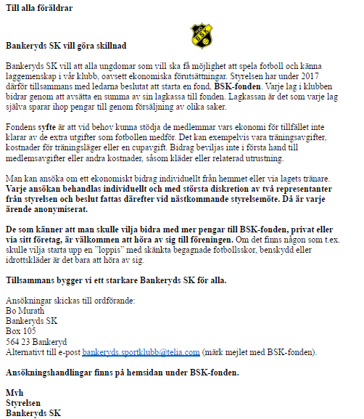

Slide 6
Ledare 2018
Niklas Rosell Lars Carlsson
Andreas Karlbom Ulrik Sixtensson
Jonas Arvidsson Nurel Kosolu
Andreas Friberg Sonny Carlsson
Mikaela Martindahl Martin Vidsund
Fredrik Larsson

Slide 7
Målsättning 2018
Ha roligt
En ansvarig alltid på plats
Spela och lära sig mer om fotboll
Bygga laganda, vara schyssta kompisar gäller även i skolan.
Vi tränar enligt de tematräningarna som BSK lagt upp. Dessa övningar kommer från SvFF.

Slide 8
Cuper o träningstider
Träning lördagar 9:45-11:00
Vårsäsong
Match mot Hallby 28:e april
Ekocup 19:e maj
Kabecup 16:e juni
Hösten
Hagadagarna 18-19 Augusti
Vätterhem cup 1 sep?
Tordcupen slutet av sep??

Slide 9
Föräldragrupp
Kiosk
Tvätt
Försäljning?
Körning
Ev matchvärdar vid hemmamatch
Föräldragruppen: Stefan Bodin, Johan Carlsson

